Slide 1
Der Weisheit letzter Schluss

Slide 2
Der Weisheit letzter Schluss

Slide 3
Der Weisheit letzter Schluss
Kurzer (ganz ganz kurzer) Überblick zu: Der Prediger Salomo
Der Verfasser des Buches ist nicht Salomo (der Sohn Davids, der den Tempel erbaut hat).
Das Buch entstand auch sehr viel später.
Der Verfasser setzt sich sehr stark mit der Sinn der Weisheit und dem Handeln des Einzelnen (Gerechtigkeit) und dem Zusammenhang zum eigenen Geschick und dem Weltenlauf auseinander.

Slide 4
Der Weisheit letzter Schluss
Die Weisheit vor Kohelet:
Halte dich an Gottes Gebote, handle vernünftig und dir wird
ein sinnvolles, langes und gesegnetes Leben beschert.
Tust du es nicht, rennst Du in Dein Verderben.
Die Krise des Kohelet:
Er beobachtet, dass es oft nicht so ist.
Er probiert vieles aus.
Ergebnis: Es ist alles sinnlos. Wie das Haschen nach Wind!

Slide 5
Der Weisheit letzter Schluss
Kohelet: zieht zwei wesentliche Schlüsse daraus:
5.17 Eines habe ich begriffen: Das größte Glück genießt ein Mensch in dem kurzen Leben, das Gott ihm gibt, wenn er isst und trinkt und es sich gut gehen lässt bei aller Mühe. Das ist sein einziger Lohn. 5.18 … Denn das ist ein Geschenk Gottes.
und unseren Predigttext: 7. 15 – 18:

Slide 6
Der Weisheit letzter Schluss
15 In meinem vergänglichen Leben habe ich viel gesehen: Manch einer richtet sich nach Gottes Geboten und kommt trotzdem um; ein anderer will von Gott nichts wissen, aber er genießt ein langes Leben.
16 Sei nicht allzu fromm und übertreib es nicht mit deiner Weisheit! Warum willst du dich selbst zugrunde richten?
17 Sei aber auch nicht gewissenlos und unvernünftig! Warum willst du sterben, bevor deine Zeit gekommen ist?
18 Es ist gut, wenn du dich an beides hältst und die Extreme vermeidest. Wer Ehrfurcht vor Gott hat, der findet den richtigen Weg.

Slide 7
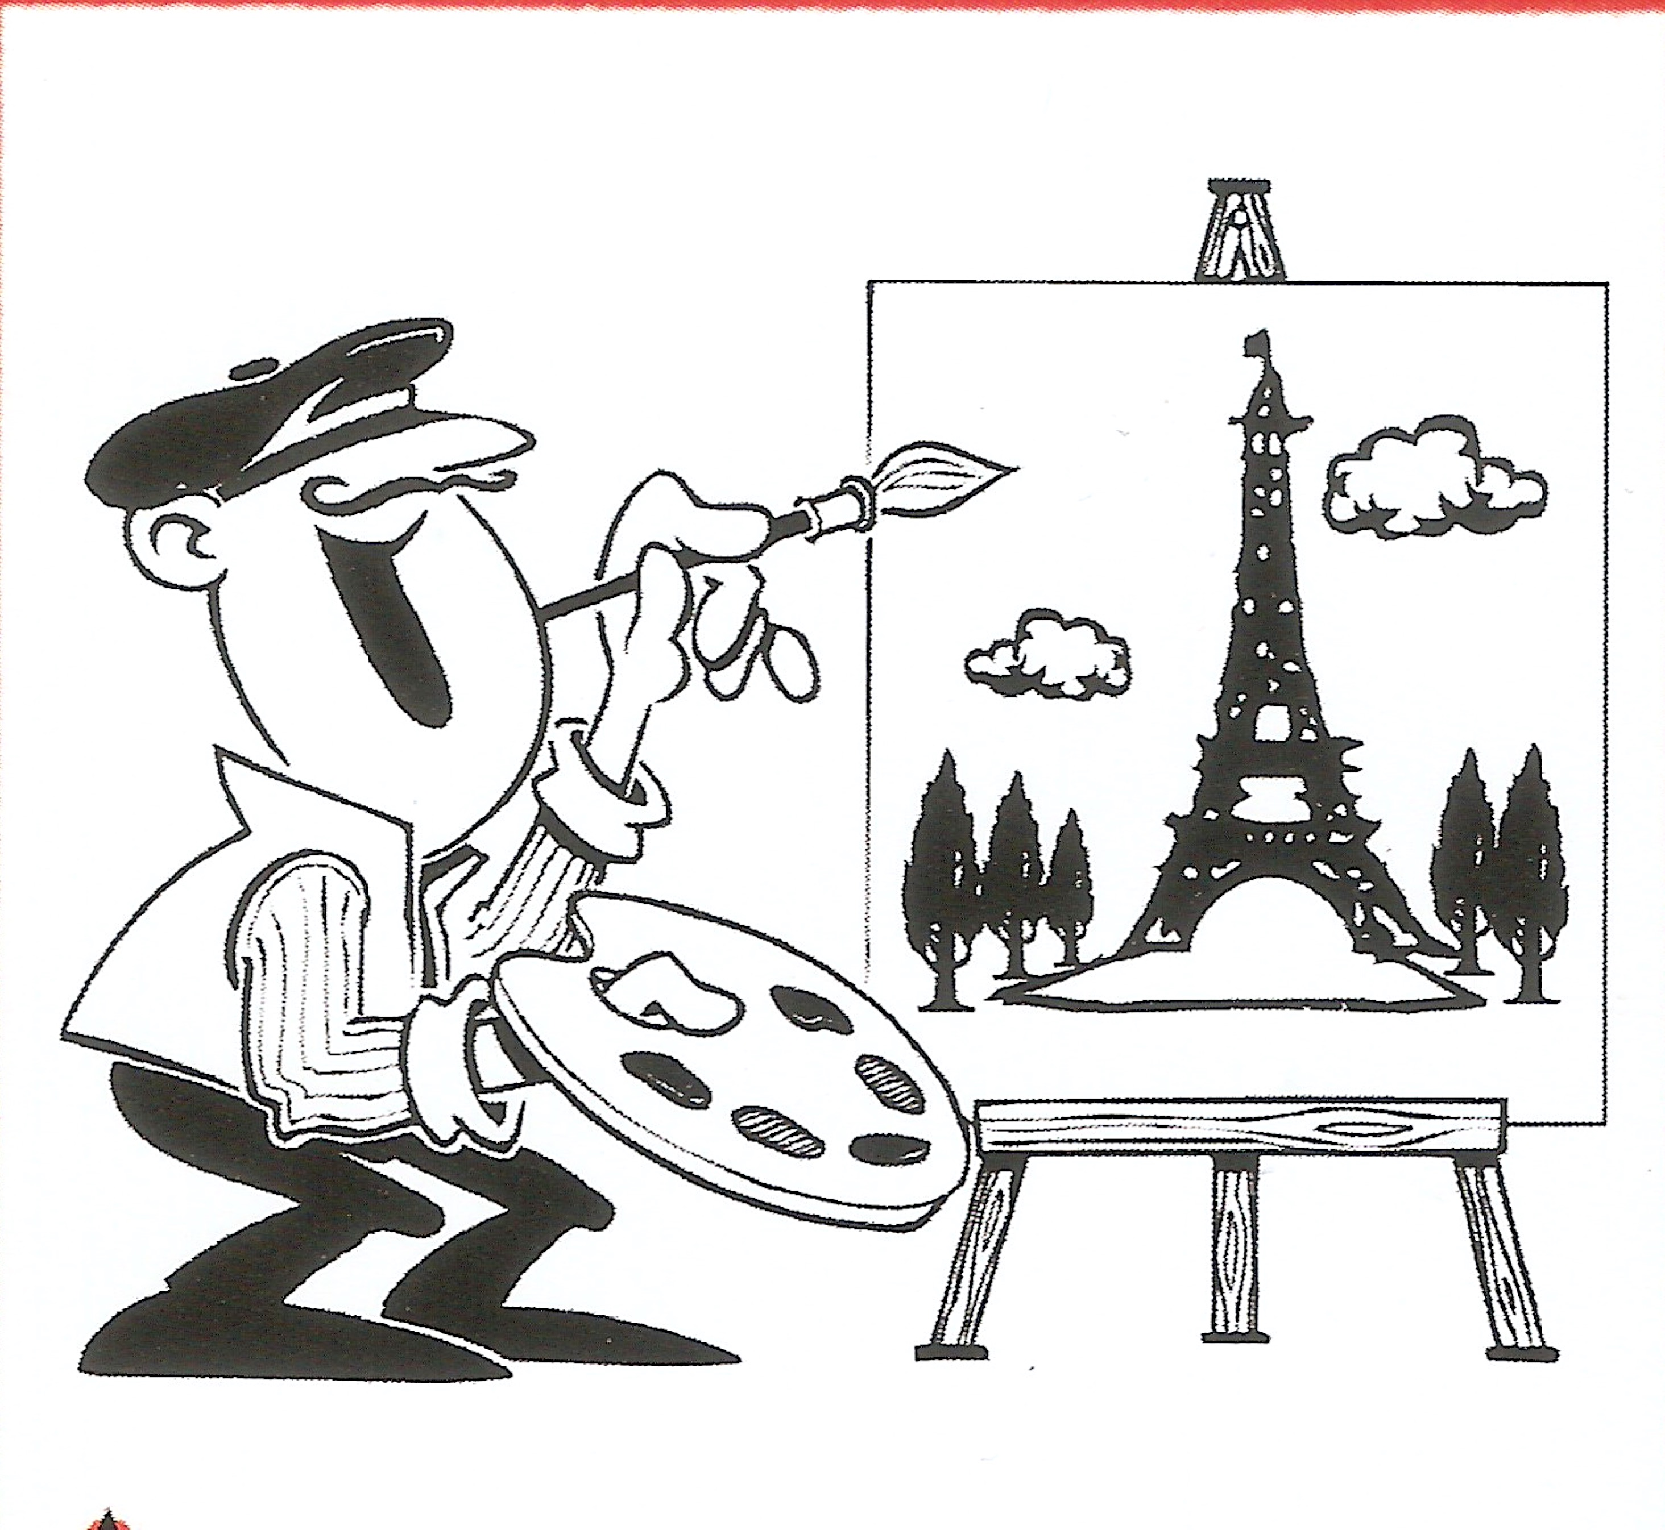
Der Weisheit letzter Schluss

Slide 8
Der Weisheit letzter Schluss
kein Bild ist eine exakte Kopie des Originals
jedes Bild wird etwas anders aussehen

Slide 9
Der Weisheit letzter Schluss
1. Kor. 4. 1-5:
1 Seht in uns also Diener von Christus und Boten, denen Gott die Verkündigung seiner Geheimnisse anvertraut hat. 2 Von solchen Boten verlangt man vor allem Zuverlässigkeit. 3 Wie es bei mir damit steht? Mir ist es nicht so wichtig, wie ihr oder irgendein menschliches Gericht in diesem Punkt über mich urteilt. Ich maße mir auch über mich selbst kein Urteil an.
4 Zwar bin ich mir keiner Schuld bewusst, aber damit bin ich noch nicht freigesprochen. Entscheidend ist allein das Urteil, das Christus, der Herr, über mich spricht. 5 Deshalb urteilt niemals voreilig! Wenn Christus kommt, wird er alles ans Licht bringen, was jetzt noch verborgen ist, auch unsere geheimsten Wünsche und Gedanken.
Dann wird Gott jeden so loben, wie er es verdient hat.

Slide 10
Der Weisheit letzter Schluss
Kol. 2.3:
In Jesus Christus liegen verborgen alle Schätze der Weisheit und Erkenntnis.

Slide 11
Der Weisheit letzter Schluss
Joh. 15. 4-5:
4 Bleibt in mir und ich in euch. Wie die Rebe keine Frucht bringen kann aus sich selbst, wenn sie nicht am Weinstock bleibt, so auch ihr nicht, wenn ihr nicht an mir bleibt.
5 Ich bin der Weinstock, ihr seid die Reben. Wer in mir bleibt und ich in ihm, der bringt viel Frucht; denn ohne mich könnt ihr nichts tun.

Slide 12
Der Weisheit letzter Schluss
Pred. 7. 19-20:
19 Diese Weisheit beschützt einen Menschen mehr, als zehn Machthaber einer Stadt ihm helfen können.
20 Denn es ist kein Mensch auf der Erde so gottesfürchtig, dass er nur Gutes tut und niemals sündigt.

Slide 13
Der Weisheit letzter Schluss
Denn: Die Weisheit macht mich nicht gerecht!
Gerecht werden wir allein durch Jesus, wenn wir in ihm bleiben.
Es ist also weniger die Frage nach der “Menge“ der Weisheit, sondern nach ihrem Stellenwert, die ich meiner Weisheit im Leben gebe!

Slide 14
Der Weisheit letzter Schluss
1. Kor. 4. 1-5:
….5 Deshalb urteilt niemals voreilig! Wenn Christus kommt, wird er alles ans Licht bringen, was jetzt noch verborgen ist, auch unsere geheimsten Wünsche und Gedanken.
Dann wird Gott jeden so loben, wie er es verdient hat.

Slide 15
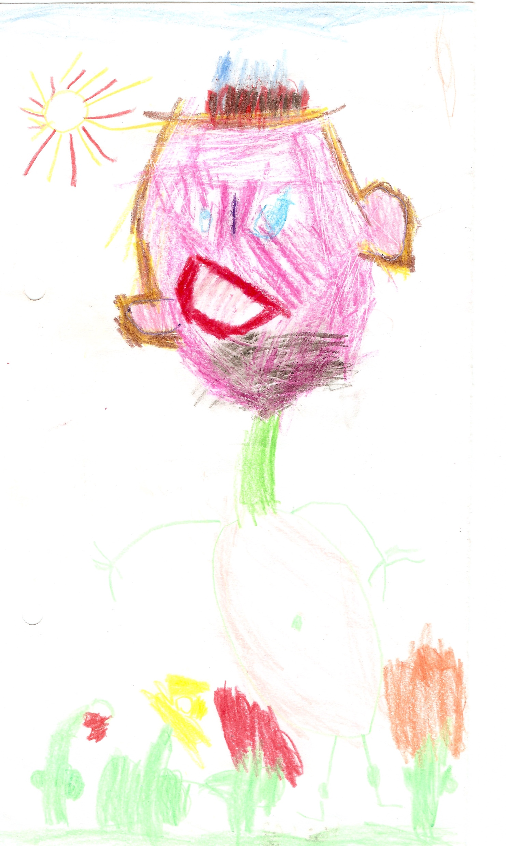
Der Weisheit letzter Schluss

Slide 16
Der Weisheit letzter Schluss
Jesus

